Slide 1
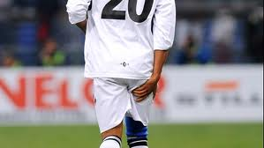
LESÕES MUSCULARES Profa. Dra. Taís Tinucci Socorros de Urgência

Slide 2
Os músculos são responsáveis pelo movimento. Funcionam aproximando a origem e inserção muscular pela contração. São constituídos por tecido muscular e caracterizam-se pela sua contratilidade.

Slide 3
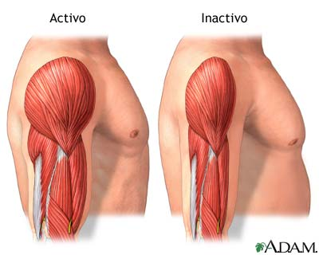
partes constituintes dos músculos
Porção tendinosa: inserções
Porção carnosa: músculo
Porção aponevrótica: revestimento

Slide 5
A. AFECÇÕES CONGÊNITAS
B. LESÕES TRAUMÁTICAS
1. FE C H A D A S
2. ABERTAS
C. INFLAMAÇÕES MUSCULARES
1. AGUDAS
2. CRÔNICAS
D. ATROFIAS MUSCULARES
E. DEGENERAÇÃO MUSCULAR
F. HIPERTROFIAS DE MÚSCULOS
G. NEOPLASIA (TUMORES MUSCULARES)

Slide 6
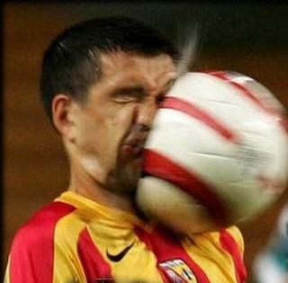
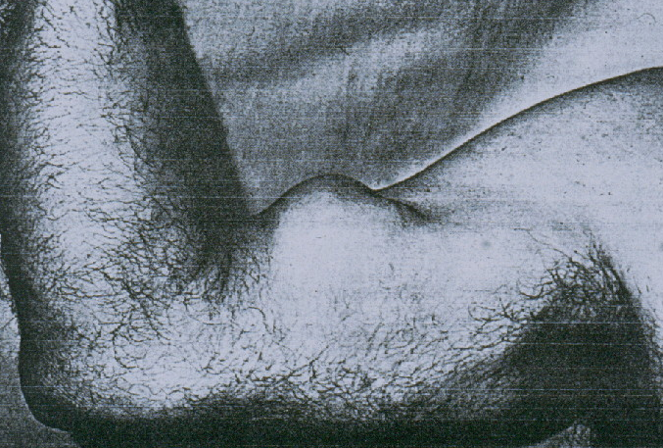
tipos de lesão muscular
2. Estiramentos
1. Contusões
3. Roturas

Slide 7
mecanismo das contusões
Lesões produzidas por impacto direto ou compressão excessiva sobre o músculo.
Podem ocorrer em todos os esportes de contato.

Slide 8
Contusão
Contusão
Hematoma

Slide 9
contusões
Músculo relaxado: fibras profundas próximas ao osso
Músculo contraído: fibras mais superficiais

Slide 10
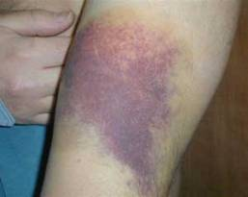
quadro clínico das contusões
Dor
Equimose ou hematoma
Edema

Slide 11
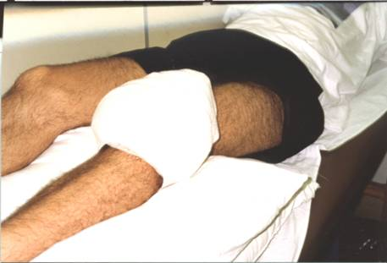
conduta imediata nas contusões
Repouso
Crioterapia
Compressão
Elevação
Anti-inflamatório não hormonal

Slide 12
mecanismo dos estiramentos
Lesões produzidas quando uma força de estiramento excessiva é aplicada e o músculo se hiperestende (overstrech), levando ao esgarçamento de fibras.
Podem ocorrer em corridas e saltos.

Slide 13
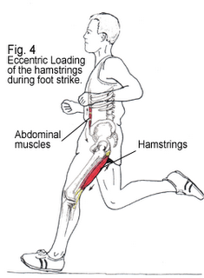
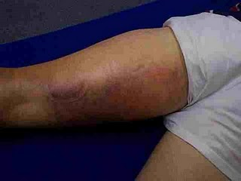
Hematoma pós-estiramento

Slide 14
aspectos anatomopatológicos
Isquemia → espasmo arterial
Hemorragia:
intramuscular
intermuscular
Rotura de fibras musculares

Slide 15
classificação dos estiramentos
Grau I →rotura de poucas fibras e fascia intacta
Grau II → rotura de moderado número de fibras e fascia intacta (hematoma localizado)
Grau III → rotura de muitas fibras e rotura parcial da fascia (sangramento difuso ou equimose)
Grau IV → rotura completa do músculo e da fascia

Slide 17
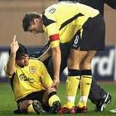

Slide 18
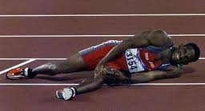

Slide 19
Rotura parcial dos isquiotibiais
Hematoma poplíteo

Slide 20
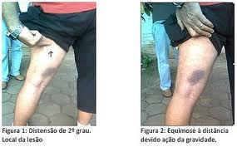

Slide 21
quadro clínico dos estiramentos
Dor
Edema
Calor
Equimose ou hematoma

Slide 22
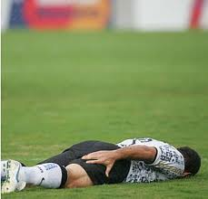

Slide 23
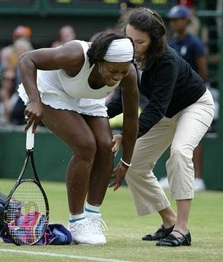

Slide 24
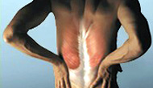
conduta imediata nos estiramentos
Repouso
Crioterapia
Compressão
Elevação
Anti-inflamatório

Slide 25
mecanismos das roturas
Lesões produzidas quando o estiramento excessivo rompe as fibras musculares.
Podem se parciais ou completas e ocorrem em corridas, saltos e contração isométrica.

Slide 26
Rotura total do reto anterior da coxa

Slide 27
Hérnia Muscular
(rotura aponeurose)

Slide 28
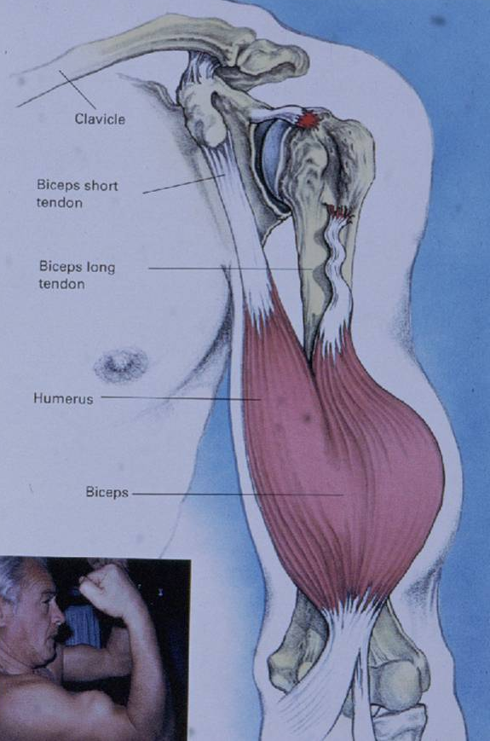
quadro clínico das roturas
Dor
Edema
Calor
Equimose ou hematoma

Slide 29
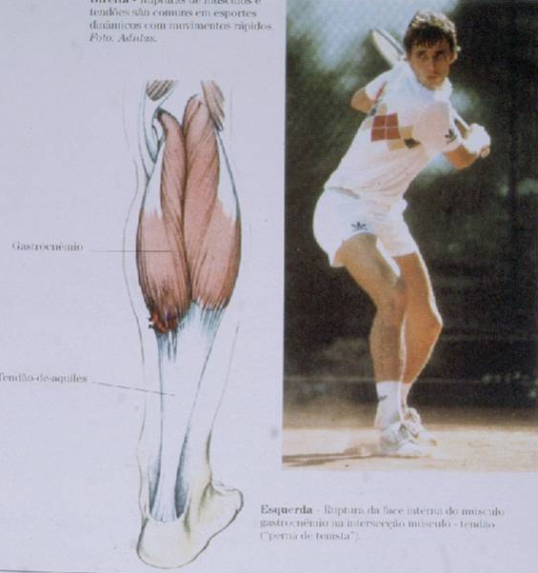
conduta imediata nas roturas
Parciais:
Repouso
Crioterapia
Compressão
Elevação
Anti-inflamatório
Completas:
Cirurgia

Slide 30
Impotência Funcional
Auxílio de Muletas

Slide 31
Outras lesões musculares
Causas intrínsecas
Sem roturas
câimbras
contratura muscular
estiramento
Com roturas
lesão parcial
lesão total

Slide 32
Contratura da musculatura eretora da coluna

Slide 33
Equimose pós-prática
Sem história de lesão
Hematoma de coxa
Pós-treinamento maratona

Slide 34
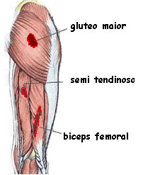
diagnóstico das lesões musculares
História
Exame clínico
Ultrassonografia
Ressonância magnética

Slide 35
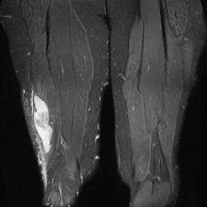

Slide 36
movimentação precoce x imobilização
MOVIMENTAÇÃO IMOBILIZAÇÃO
REAÇÃO INFLAMATÓRIA INTENSA LEVE
(DIAS 1-2)
MIÓCITOS NUMEROSOS ESCASSOS
(DIAS 3-5)
NEOVASCULARIZAÇÃO RÁPIDA E RETARDADA (DIAS 5-14) INTENSA E MODERADA
CICATRIZAÇÃO INÍCIO LENTO NATURAL
(DIAS 5-14) E INTENSO E MODERADO
GANHO CONTRATILIDADE NORMAL LENTA
(DIAS 7-42)

Slide 37
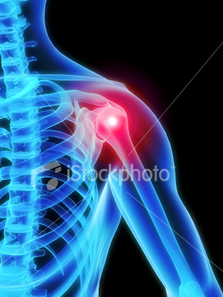
fases de reparação da lesão
1- Inflamação:
Formação do hematoma
Degeneração e necrose muscular
Reação inflamatória

Slide 38
fases de reparação da lesão
2- Reparação:
Fagocitose do tecido inviável
Regeneração muscular
Cicatrização por tecido conjuntivo
Crescimento capilar

Slide 39
fases de reparação da lesão
3- Remodelação:
Maturação do músculo regenerado
Contração
Reorganização do tecido cicatricial
Recuperação funcional

Slide 40
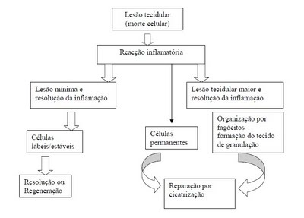

Slide 41
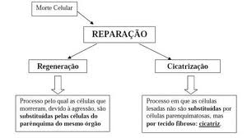

Slide 42
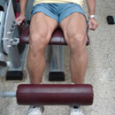
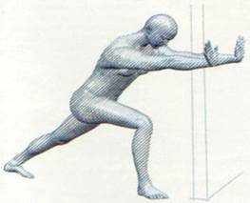
tratamento após três dias
Bandagens elásticas
Mobilização precoce:
Treinamento isométrico sem carga, depois carga crescente limitada pela dor
Treinamento isotônico com e sem carga
Treinamento dinâmico
Alongamento passivo e ativo

Slide 43
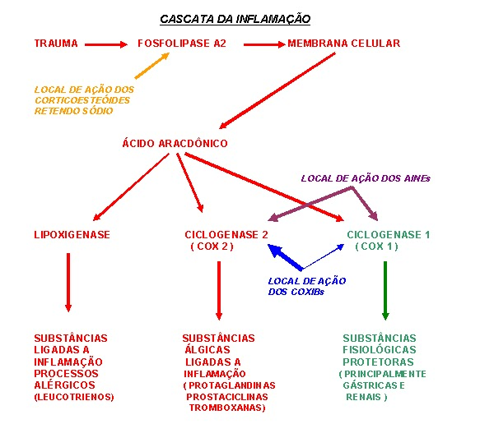

Slide 44
prevenção
Educação
Conhecer os riscos inerentes à atividade
Disciplinar as atividades esportivas
Uso de equipamento de proteção
Medidas preventivas gerais : alongamento, aquecimento, resfriamento, hidratação
Compreender os mecanismos da lesão

Slide 45
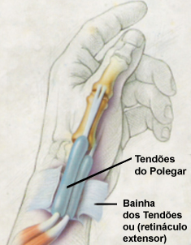
LESÕES TENDINOSAS Profa. Dra. Taís Tinucci Socorros de Urgência

Slide 46
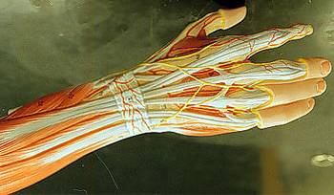
tipos de lesões tendinosas
Inflamação
Estiramentos
Desinserção
Roturas

Slide 47
tendinite
Processo inflamatório dos tendões geralmente ocasionado por esforço extremo ou repetitivo ou por trauma direto.
Quando acomete a bainha sinovial é chamada tenossinovite.

Slide 48
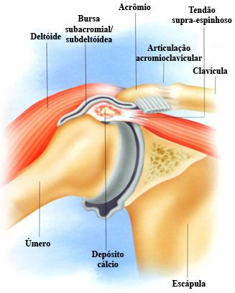
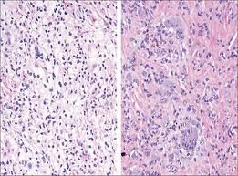

Slide 49
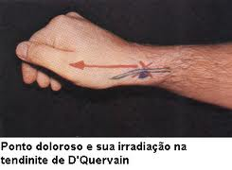
quadro clínico das tendinites
Dor
Crepitação aos movimentos articulares
Calor
Rubor
Edema
Limitação funcional

Slide 50
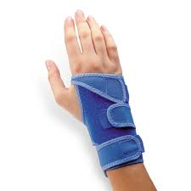
conduta nas tendinites
Repouso
Crioterapia
Anti-inflamatório
Imobilização

Slide 51
desinserções
Ocorre em hiperextensões ou hiperflexões agudas ou repetitivas, desinserindo o tendão da cápsula articular.

Slide 52
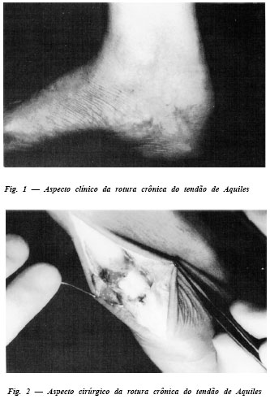
quadro clínico das desinserções
Dor
Limitação funcional

Slide 53
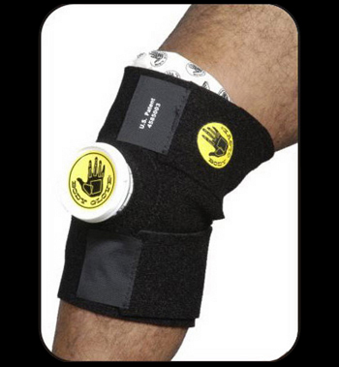
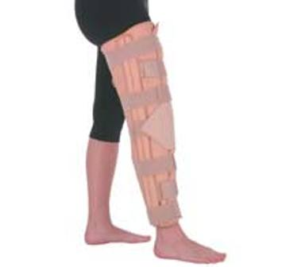
condutas nas desinserções
Repouso
Crioterapia
Anti-inflamatório
Imobilização
Cirurgia, em alguns casos

Slide 54
roturas
Ocorrem em hiperextensões ou hiperflexões agudas, rompendo o tendão.
Pode ocorrer em corredores, saltadores, arremessadores, esportes com raquete entre outros. Pode ser parcial ou completa.

Slide 55
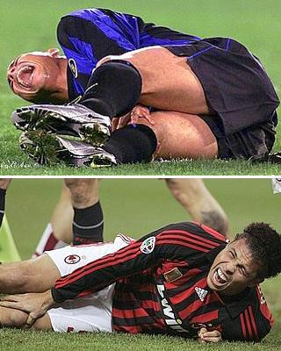
quadro clínico das roturas
Dor
Limitação funcional
Deformidade à palpação
(completa)

Slide 56
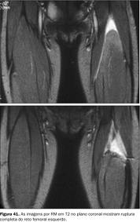
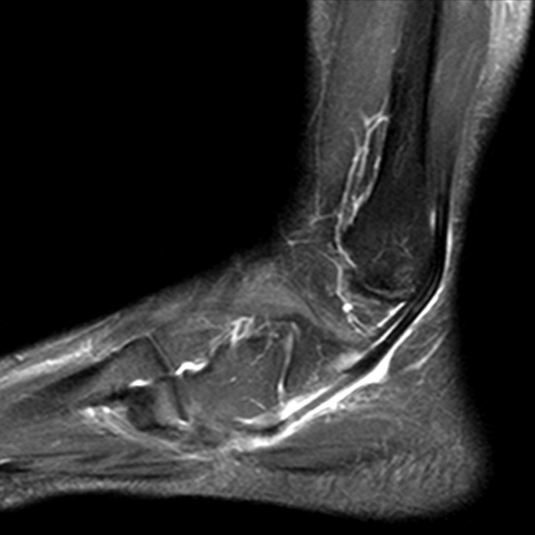

Slide 57
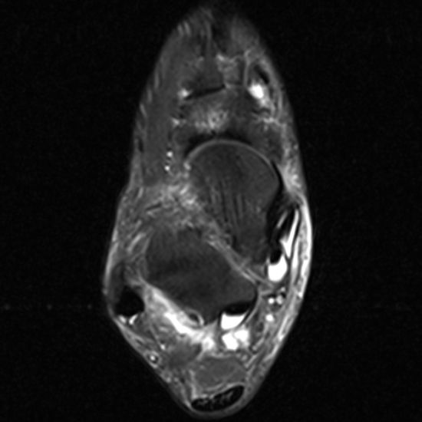

Slide 58
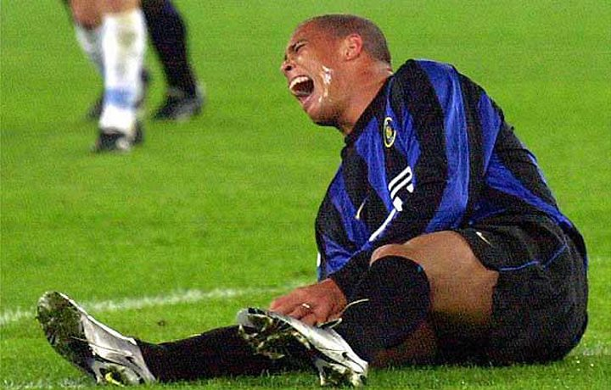
conduta nas roturas
Repouso
Crioterapia
Anti-inflamatório
Imobilização
Cirurgia, em nas roturas completas

